Slide 1
Desafio 3: Uso de LIBRAS na Saúde
Maratonistas:
Evelyn Gabriele
Ikaro Feitosa
Lucas Andrade
Thiago Fontes

Slide 2



Cenário atual
Como é o acesso à saúde para pessoas que dependem de LIBRAS para se comunicar?
Deficiência dos profissionais de saúde em libras;
Pacientes mal compreendidos;
Necessidade de inclusão social nas instituições;

Slide 3

Soluções do mercado
Dicionários de Libras não específicos da saúde;
Dicionários digitalizados sem interatividade;

Slide 4

WebApp: WikiLibras

Slide 5





Nossas soluções
Promover o conhecimento sobre LIBRAS para os profissionais da saúde.
Melhoria do atendimento aos pacientes surdos.
Forma de divulgar LIBRAS na área da saúde.
Facilitar a comunicação entre profissional de saúde e o paciente surdo.

Slide 6
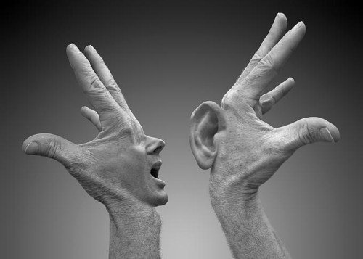



POSSIBILIDADES
Base comunitária;
Ampliação dos sinais;
Tornar o sistema
um serviço;

Slide 7


CUSTOS
Hospedagem;
Desenvolvimento;
Manutenção/Atualização;

Slide 8
Thanks!
Any questions?
You can find me at
@username
user@mail.me

Slide 9
Extra vector illustrations

Slide 10
SlidesCarnival icons are editable shapes.
This means that you can:
Resize them without losing quality.
Change fill color and opacity.
Change line color, width and style.
Isn’t that nice? :)
Examples:

